Slide 1
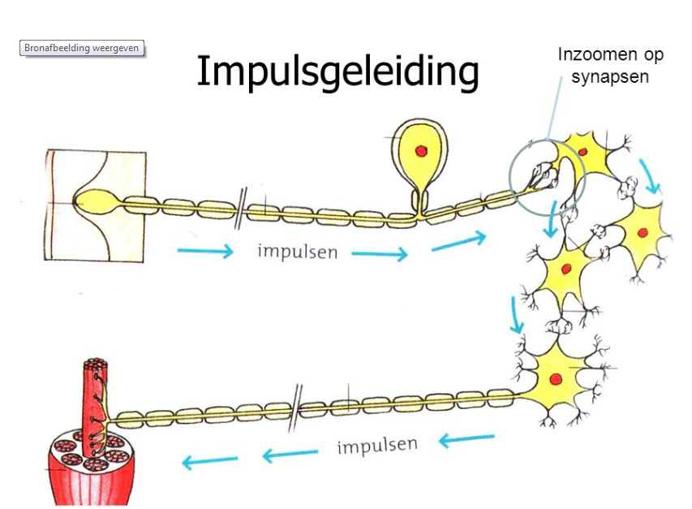
Regeling
Impulsen doorgeven

Slide 2
Iedereen de ogen dicht! Behalve de eerste persoon in de rij

Slide 3
gevoelszenuwcel
Wat voor soort cel zou de laatste persoon kunnen voorstellen?
bewegingszenuwcel

